Slide 1

基于深度学习的台风路径预测技术的研究与实现
姓名 : 朱强

Slide 2
CONTENTS
1
研究背景及意义
3
技术细节
2
思路概述
4
系统演示与误差分析

Slide 3
Part One
research background and significance

Slide 4
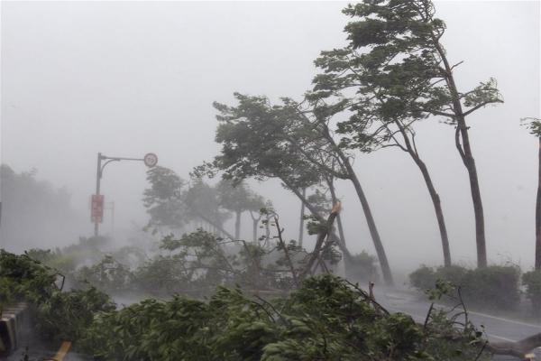
Research Background and Significance
台风的危害
总所周知，台风是一种破坏性极强的极端自然现象据世界气象组织的报告，全球每年死于热带风暴的人数约为2000—3000人。据有关资料，西太平洋沿岸国家平均每年因台风造成的经济损失为40亿美元，危害巨大。我国也是一个台风灾害严重的国家。如何有效预测台风路径成为一个重要的课题。

Slide 5
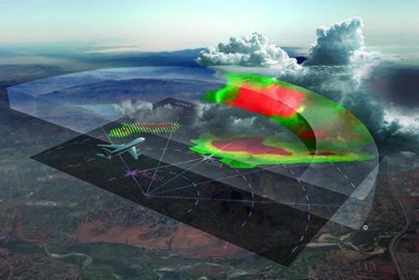
Previous Research Methods
WRF是一种中尺度气象模型，采用大气动力学进行预测台风路径，是传统的模型预测方法，这种方法往往误差大，并且需要大量的人为设置参数，效果并不理想
WRF
点击编辑
点击输入简要文字内容，文字内容需概括精炼，不用多余的文字修饰，言简意赅的说明该项内容

Slide 6
Traditional Model Analysis And Comparison
安德鲁台风1992年在佛罗里达登陆时仅迈阿密戴德县就有15人丧生，10万所房屋被夷为平地，造成260亿美元的损失，使其成为袭击美国的最昂贵风暴
01
科学家只有两种方法来测量台风的强度：用飞机分析风速，并将卫星图像与过去类似台风的图像进行比较。为了预测风暴的下一步可能会发生什么，科学家们大多数使用了统计模型
02
02
这些模型依赖于发现过去台风的模型，当前台风和过去发生过的相似程度。所有这些技术使科学家有能力对安德鲁这样的台风的发展方向进行为期三天的粗略预测，它的平均误差约为600千米。
03
本次研究采用机器学习的方法，前多次使用LSTM，多元拟合回归，SVM支持向量机对台风影响路径进行大致预测，最终达到对台风路径的评估
04

Slide 7
Part Two
Thinking summary

Slide 8
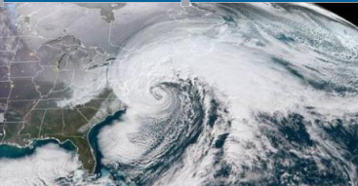
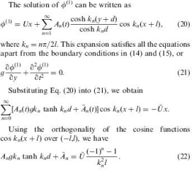
initial idea
刚开始选这个题目，初始方案是由于台风的坐标经纬度两个维度均随着时间变化，分别用LSTM进行预测，发现效果极其的差，于是产生了第二个思路，仔细研究大气动力学的公式推导，发现气旋（cyclone ）的方向矢量位置会和上一次的检测经纬度，当前海域的温度，湿度比，压强有关系。那么针对每一块海域我们针对三个因素进行训练深度学习中的长短期记忆神经网络LSTM模型，对于这三个因素每隔五小时一次预测。再用机器学习(MachineLearning)多元拟合回归对路进行预测
应用技术：
1.LSTM
2.RNN
3.多元拟合回归
4.支持分类向量机SVM
5.朴素贝叶斯预测法(NaiveBayes)

Slide 9
The General Flow of Research
传入我们的系统进行绘制
采用神经网络预测各个因素
采用机器学习由此刻的台风矢量求出下一时刻的坐标用递推方程代替复杂的大气物理推导
调用folium,将海岸线边界进行矢量化，求出登陆点坐标
从气象局官网读入matlab数据，分别为温度，湿度比，位势高，以及历年台风路径数据
0-60N ,100E-180E这海域的各个影响路径因素进行每隔6小时以预测
数据处理
训练出路径递推方程

Slide 10
Part Three
The technical details

Slide 11
Introduction To Matlab Data Set
track.mat
SST.mat
01
02
03
04
track.mat
sst.mat
HGT.mat
shum.mat
2001-2005西北太平洋的141场台风路径的各类信息
西北太平洋海洋表面温度场数据
西北太平洋的位势高场数据
西北太平洋比湿分布场数据

Slide 12
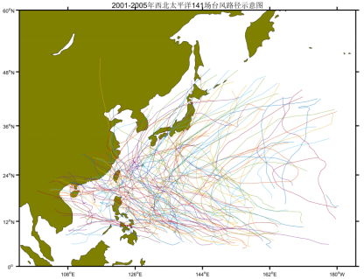
track.mat
这里的示例数据主要是2001~2005年五年的西北太平洋台风路径数据，以及西北太平洋（范围：0-60°N，100°E-180°E）的影响台风路径的因素的数据，路径数据主要是从美国JTWC（美国联合台风预警中心）上下载的，数据文件“track.mat”中是一个结构数组“track”，这个结构数组底下含有三个变量：
（1）浮点型变量，表示这场台风的编号“track.order”；有141个编号，如“0101”表示2001年第1台风，“0503”表示2005年第3场台风，还有“0000”表示台风强度等级达不到编号的。
（2）文字型变量，表示这场台风的名字“track.tcname”；有141个名字。
（3）结构数组，表示这场台风的时间、经纬度、最低气压的“track.tra”；有141个矩阵列，每个矩阵列表示一场台风的信息，其中矩阵列的第一列表示时间，第二列表示纬度，第三列表示经度，第四列表示最低气压（最低气压是表征台风强度的一种方式）。这里的时间是文字型变量，其他的都是浮点型变量。

Slide 13
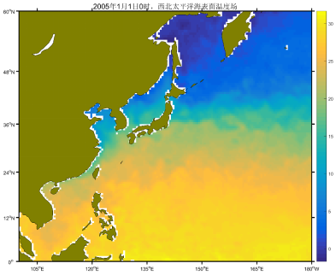
SST.mat
SST数据文件“sst.mat”有4个变量，分别是：
time：表示2001年1月1日0时至2005年12月31日18时的时间步长为6小时的共7304个时刻，是文字型数据，如“2001010100”、“2001010106”
latitude：表示纬度的分布0~60°N，步长0.5°，是121×1的数组
longitude：表示经度的分布100°E~180°E，步长0.5°，是161×1的数组
sst01_05：表示海表面温度，是121×161×7304的数组，对应纬度、经度和时间。选取2005年1月1日0时，西北太平洋海表面温度作为样图

Slide 14
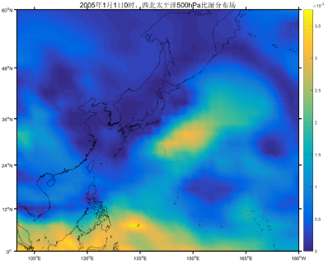
shum.mat
比湿数据文件“shum.mat”有r如下变量，分别是：
time：表示2001年1月1日0时至2005年12月31日18时的时间步长为6小时的共7304个时刻，是文字型数据，如“2001010100”、“2001010106”
latitude：表示纬度的分布0~60°N，步长0.5°，是121×1的数组
longitude：表示经度的分布100°E~180°E，步长0.5°，是161×1的数组
shum3：表示300hPa比湿数据，是121×161×7304的数组，对应纬度、经度和时间。

Slide 15
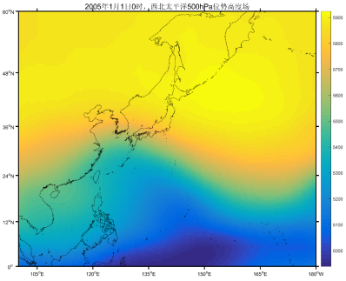
HGT.mat
hgt数据文件“hgt.mat”如下个变量，分别是：
time：表示2001年1月1日0时至2005年12月31日18时的时间步长为6小时的共7304个时刻，是文字型数据，如“2001010100”、“2001010106”
latitude：表示纬度的分布0~60°N，步长0.5°，是121×1的数组
longitude：表示经度的分布100°E~180°E，步长0.5°，是161×1的数组
hgt2：表示200hPa位势高度数据，是121×161×7304的数组，对应纬度、经度和时间。

Slide 16
Train the Model and Save It
搭建LSTM网络
以一个影响因素hgt为例子，对其搭建LSTM进行时间序列预测，首先python处理hgt.mat，由于内存有限将其分批读入对nan进行剔除
对影响因素进行数据预处理，分割出训练集和测试集
开始训练
选用keras框架对选用合适的batch_size,epoch进行训练，将训练好的神经网络模型保存至.pkl文件中
将训练好的LSTM网络保存至save_hgt_model

Slide 17
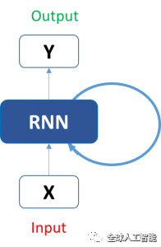
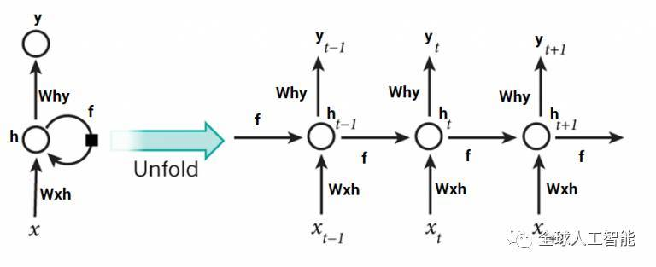
Advantages of LSTM
针对序列(sequence)传统的RNN模式为St=sigmoid(St-1,xt),其中的这个xt表示在输入序列在时间t时刻的值，但是根据链式求导法则，会导致造成梯度消失，或者梯度爆炸的情况，(Varnishing and Exploading Graient)从而导致网络的预测效果不良好，很难给出一个初始值让其收敛，而本次毕业设计采用的LSTM 是为了解决 RNN 的 Gradient Vanish 的问题所提出的一种弄改进的神经网络。

Slide 18
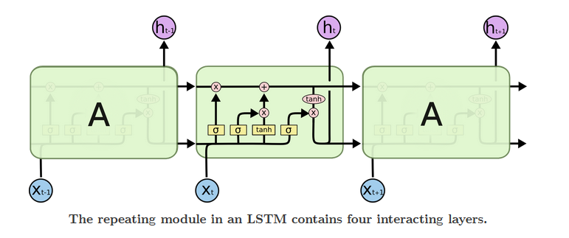
The core idea behind LSTM
长短期记忆网络，是一种时间循环神经网络，适合于处理和预测时间序列中间隔和延迟相对较长的重要事件LSTM区别于RNN的地方，主要就在于它在算法中加入了一个判断信息有用与否的“处理器”，这个处理器作用的结构被称为cell,cell分别叫做输入门、遗忘门和输出门。一个信息进入LSTM的网络当中，可以根据规则来判断是否有用。只有符合算法认证的信息才会留下，不符的信息则通过遗忘门被遗忘。说起来无非就是一进二出的工作原理，却可以在反复运算下解决神经网络中长期存在的大问题。
.Introduced by Hochreiter & Schmidhuber(1997)
.The repeating module in an LSTM contains four interacting layers

Slide 19
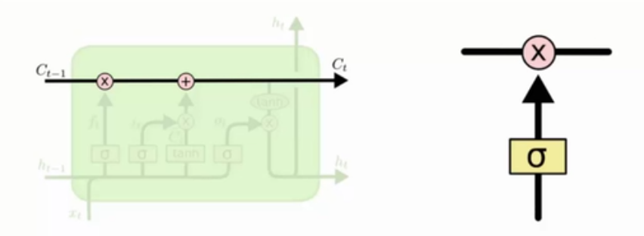
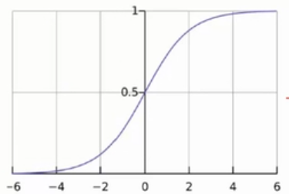
Preliiminary Knowledge
门是一种让信息选择通过的方法，1代表保留，0代表全部舍弃，其中0-1之间代表部分保留部分舍弃，其中Sigmoid函数负责来衡量输出值
A gate is a method that allows information selection to pass through. 1 represents retention, 0 represents all abandonment, where 0-1 represents part retention and part abandonment, and Sigmoid function is responsible for measuring the output value

Slide 20
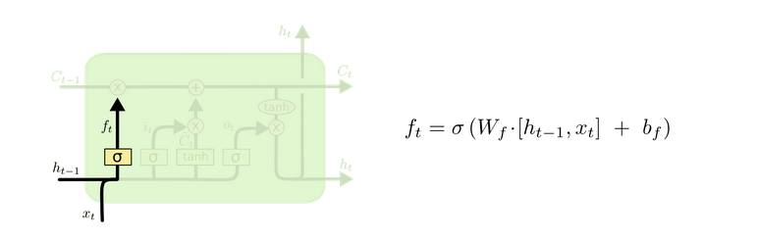
No.1 The Forget Gate Layer
（可类比卷积）通俗的来说，LSTM为了记住更多的序列，要选择忘记一些，forget gate会根据上一个和当前输入来决定自己的的信息是否有用，比如一个物体运动的视频，由于运动很慢，网络只需要记住头尾中间即可，的前后几帧大致相同，传统的RNN则相反，他会将所有的信息均记住
This decision is made by a sigmoid layer called the “forget gate layer.” It looks at ht−1 and xt, and outputs a number between 0 and 1 for each number in the cell state Ct−1. .”

Slide 21
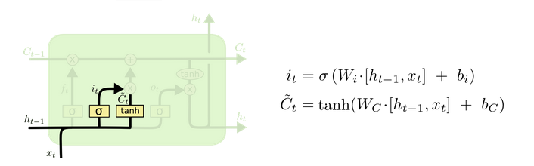
No.2 The Current State
这个实际上是和ForgetGate联合起来使用，来决定到底是将前一帧的信息传下去，还是将自己的信息传递下去，自我衡量(Measure Myself)和选择忘记(Choose to Forget)实际上是LSTM的最大的特点
We multiply the old state by ft, forgetting the things we decided to forget earlier. Then we add it∗C~t. This is the new candidate values, scaled by how much we decided to update each state value.

Slide 22
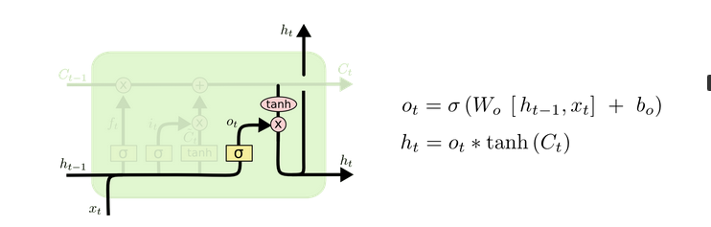
No.3 Output Layer
我们运行一个sigmoid层，它决定要输出单元格状态的哪些部分。然后，我们将单元格状态放入tanh(将值推到- 1和1之间)
Finally, we need to decide what we’re going to output. This output will be based on our cell state, but will be a filtered version.

Slide 23
当卫星检测到台风成形的坐标，立马在中央气象数据库调这个经纬度的海域sst，hgt，shum，得到初始矢量：
在空气动力学和地球大气学运用传统的力学分析会根据已知点来推算出下一个时间戳的台风位置，如图所示但是人为设置参数过多，经验方程(EmpiricalEquation)依赖过多。我们采用机器学习中的sklearn中的Multiple Fitting Regression来替代复杂的传统的热带气旋动力学推导：
Xt+6= f(Xt,shum,sst,hgt)
Yt+6=g(Yt,shum,sst,hgt)
当我们得到初始向量的时候,根据这个递推方程得到下一个时间戳的坐标，在根据这个坐标到后台的数据库中找到对应的前6小时的温度，湿度比，位势高带入.pkl文件已经保存好的神经网络模型中进而得到这个时间戳的温度，湿度比，位势高进而接着循环得到坐标点:
SSTt+6 =LSTM(SSTt)
HGTt+6 =LSTM(HGTt)
SHUMt+6=LSTM(SHUMt)
到此得到新的向量:
V1=(Xt+6,Yt+6,SSTt+6,HGTt+6,SHUMt+6)
依次递推得到接下来的坐标点

Slide 24
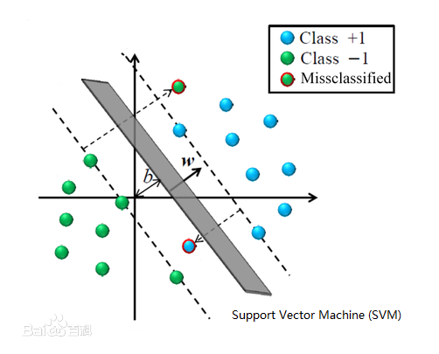
支持向量机进行预报
对于台风的等级，分为12小时警戒线，24小时警戒线。通过经验公式观察发现，位于南海部分的台风大多会进入12小时警戒线，而西北太平洋的基本会只停留在24小时警戒线，这个场景很类似于SVM支持分类向量机对坐标系的坐标点进行分类的原理,我们将按照台风的坐标点进行分类。我们对比一下朴素贝叶斯的分类效果可以发现SVM的分类效果比朴素贝叶斯的好很多。

Slide 25
Part Four
Demonstration of the system

Slide 26
1
3
2
4
调用数据录入系统，输入文件的路径，开始加载数据
调出台风路径预测系统观看台风的登陆点
采用SVM支持向量机对台风等级进行播报
输入初识状态的风眼坐开始预测

Slide 27
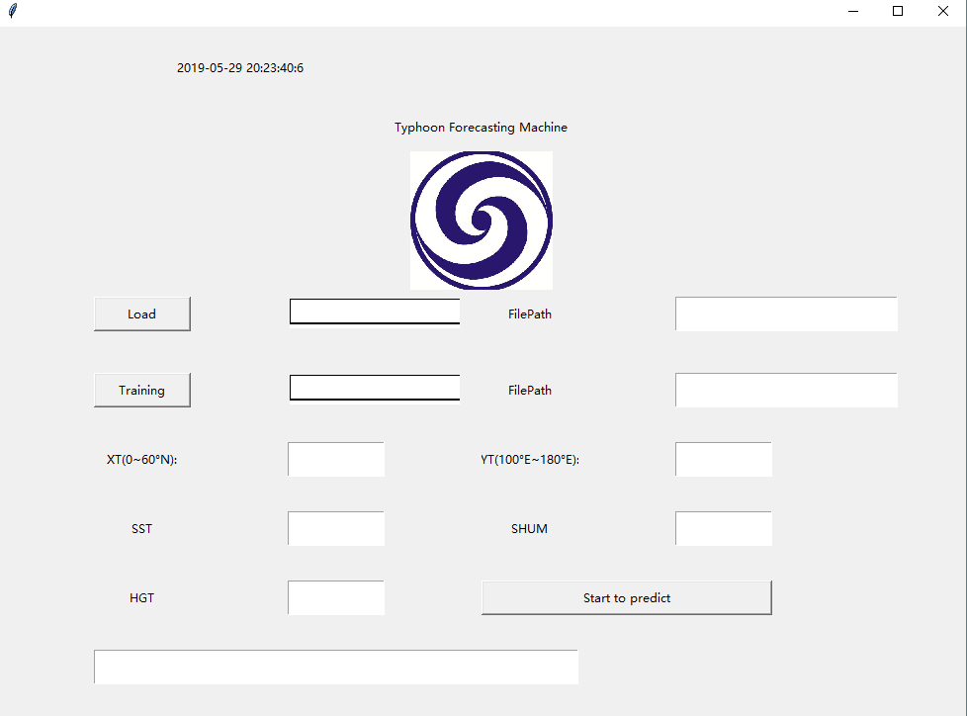
数据录入系统

Slide 28
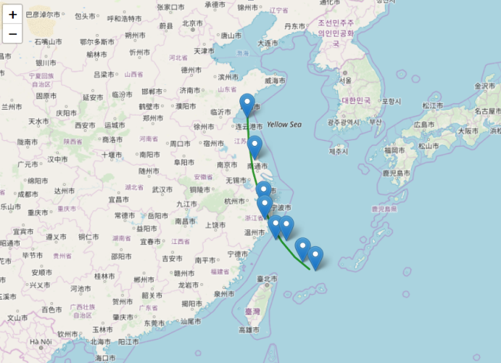
folium并且联网加载西北太平洋的实况图，将等到的经纬度散点打到上面，显示出台风轨迹，将海岸线矢量化即可得到交点的登录坐标，如图所示，就是我做的台风预报系统，由于需要联网所以加载比较慢，因为大量的气象学物理数据本系统从录入数据到显示结果需要10分钟，演示起始坐标为冲绳 维度-25.9 经度126.6 初试温度20 比湿数据0.0000213 位势高10234

Slide 29
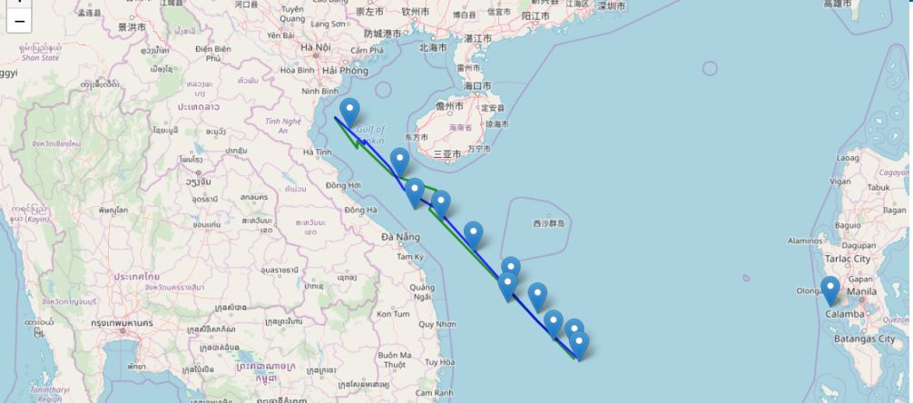
由于路径方面 的误差很难计算，我们画出对比图。如图我们将35年来号称最强台风，山竹号台风与我们的Typhoon_Predict系统来一个对比蓝色既是我们预测的，绿色是真实值可以看出在轨迹上相差无几。

Slide 30
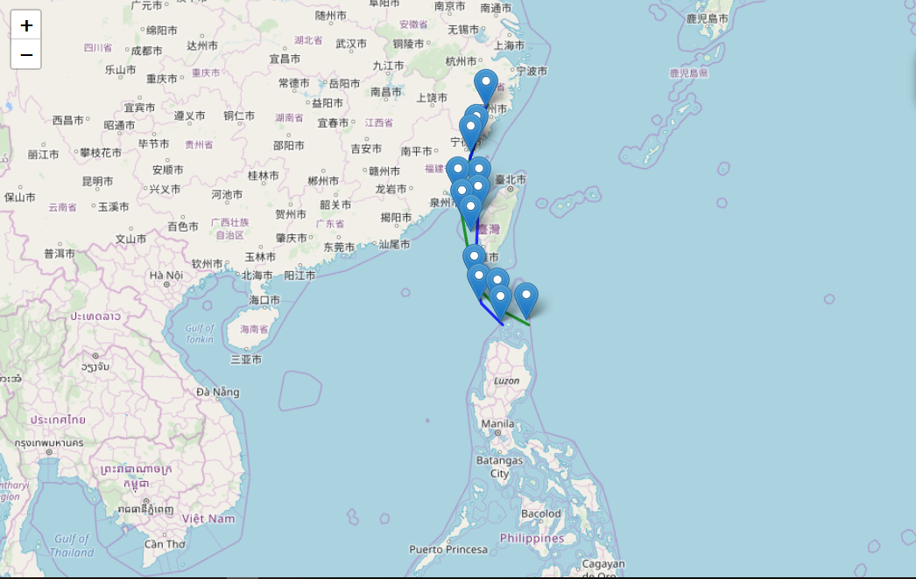
我们再来看一下‘chebi’飞燕号台风，也是一场破坏性极强的台风，“飞燕”打破了53个日本气象站10分钟的历史记录，影响了多个国际航班，韩国的金枪鱼养殖场也遭受了巨大的损失。

Slide 31
35
32
34
29
31
21
Chebi
Wukong
Muifa
Haiyan
FengShen
VongFong
对于几场有名的台风进行误差，并给出误差计算公式：
ῼ=∑ Dis( (Xi,Yi),(Xi_,Yi_) ) / n
Dis( (Xi , Yi) , (Xi_ , Yi ) )=√( (Xi_-Xi)^2 + ( Yi_-Yi)^2 )

Slide 32
系统的展望
1.网络结构
2.数据录入系统
可采用最新版本的LSTM在CELL的结构上进行改进
应该增加实时的气压播报，和渔民的出海的预警
3.台风路径预测系统
4.台风等级播报
在网络情况不好的时候应该增加用户自定义切换网络协议和IP通道的选项
可以将这个功能拓展为实时更新

Slide 33
THANKS

